Slide 1

재난대비 안전 교육 · 청소년
화재, 원인부터 막아요
부주의 · 전기 · 배터리
Notes:
[도입 · 5분] 표지와 질문으로 생각 열기 (대본 참고)
🗣 대본: 화재의 가장 큰 원인은 부주의예요. 그래서 예방이 가능해요. 오늘은 청소년 생활 속 화재 원인을 찾아 막는 법을 배워요.

Slide 2

생각해 볼까요?
방 안에서 불이 날 수 있는 물건, 몇 개나 있을까요?
Notes:
[도입 · 5분] 표지와 질문으로 생각 열기 (대본 참고)
🗣 대본: 내 방 안에서 불이 날 수 있는 물건이 몇 개나 될까요? 충전기, 멀티탭, 전기장판, 향초… 생각보다 많아요.
진행 팁: 충전기, 멀티탭, 전기장판, 향초 등을 끌어내요.

Slide 3

1
부주의
조리 중 자리 비우기· 향초·담배꽁초
Notes:
[전개 1 – 핵심 내용 · 10분] 부주의 · 전기 · 배터리을 대본과 함께 설명하기
🗣 대본: 화재 원인 1위는 부주의예요. 요리하다 자리를 비우거나, 향초를 켜 둔 채 잠드는 것 같은 작은 실수가 불이 돼요.
진행 팁: 화재 원인 1위는 부주의예요(소방청 화재통계).

Slide 4
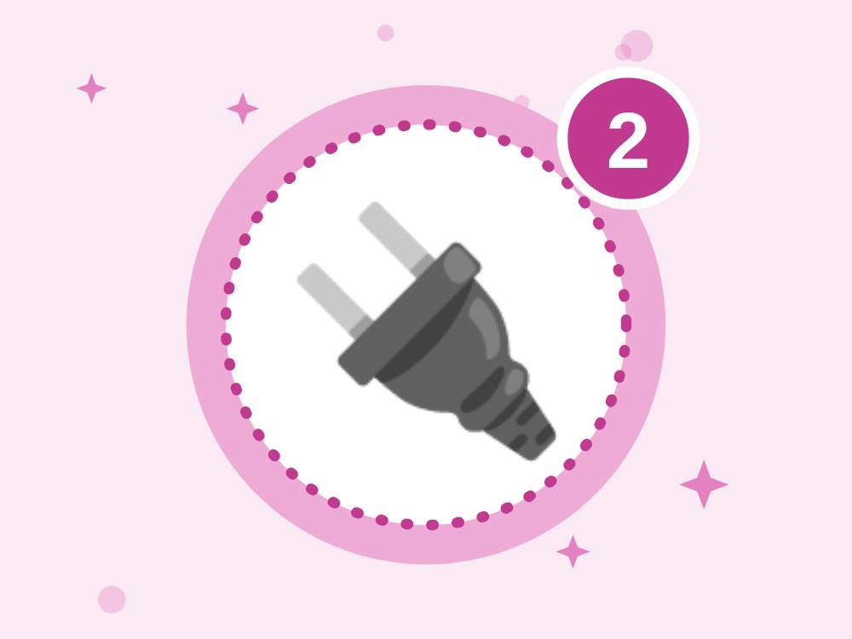
2
전기
문어발 멀티탭· 먼지 낀 콘센트 위험
Notes:
[전개 1 – 핵심 내용 · 10분] 부주의 · 전기 · 배터리을 대본과 함께 설명하기
🗣 대본: 멀티탭에 전기를 많이 쓰는 기기를 여러 개 꽂거나 콘센트에 먼지가 쌓이면 불이 날 수 있어요.

Slide 5
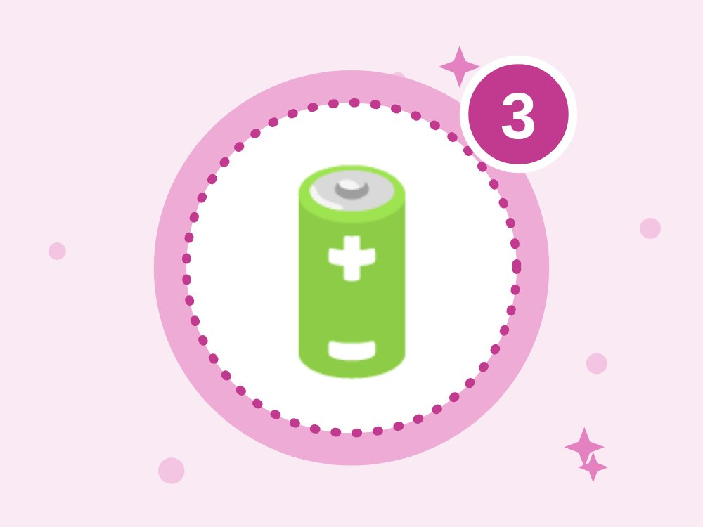
3
배터리
부푼 배터리·비인증 충전기· 잘 때 충전 주의
Notes:
[전개 1 – 핵심 내용 · 10분] 부주의 · 전기 · 배터리을 대본과 함께 설명하기
🗣 대본: 휴대폰·보조배터리·전동킥보드 배터리는 부풀거나 뜨거우면 바로 사용을 멈춰요. 잘 때는 충전을 피해요.
진행 팁: 자세한 내용은 '배터리·충전 화재' 추가 수업과 연결해요.

Slide 6
O X 퀴즈 1 / 4
화재 원인 중 가장 많은 것은 전기 고장이에요.
O
X
Notes:
정답은 X예요. 아이들이 팔로 O 또는 X를 만들어 답하게 해요. 다음 장에 정답과 해설이 나와요.
[전개 2 – O X 퀴즈 · 8분] O X로 답하고 해설로 이유 나누기

Slide 7
O X 퀴즈 1 / 4
화재 원인 중 가장 많은 것은 전기 고장이에요.
O
X
X · 부주의가 가장 많아요.
소방청 화재통계에서 화재 원인 1위는 부주의예요. 그래서 작은 습관만 바꿔도 많은 화재를 막을 수 있어요.
Notes:
정답: X — 부주의가 가장 많아요.
해설: 소방청 화재통계에서 화재 원인 1위는 부주의예요. 그래서 작은 습관만 바꿔도 많은 화재를 막을 수 있어요.

Slide 8
O X 퀴즈 2 / 4
멀티탭에 전열기구를 여러 개 꽂으면 위험해요.
O
X
Notes:
정답은 O예요. 아이들이 팔로 O 또는 X를 만들어 답하게 해요. 다음 장에 정답과 해설이 나와요.

Slide 9
O X 퀴즈 2 / 4
멀티탭에 전열기구를 여러 개 꽂으면 위험해요.
O
X
O · 과부하로 불이 날 수 있어요.
전기를 많이 쓰는 기기를 한 멀티탭에 여러 개 꽂으면 열이 나 불이 날 수 있어요. 큰 전열기는 벽 콘센트에 따로 꽂아요.
Notes:
정답: O — 과부하로 불이 날 수 있어요.
해설: 전기를 많이 쓰는 기기를 한 멀티탭에 여러 개 꽂으면 열이 나 불이 날 수 있어요. 큰 전열기는 벽 콘센트에 따로 꽂아요.

Slide 10
O X 퀴즈 3 / 4
향초는 켜 둔 채 잠들어도 괜찮아요.
O
X
Notes:
정답은 X예요. 아이들이 팔로 O 또는 X를 만들어 답하게 해요. 다음 장에 정답과 해설이 나와요.

Slide 11
O X 퀴즈 3 / 4
향초는 켜 둔 채 잠들어도 괜찮아요.
O
X
X · 자리를 비울 땐 꺼요.
향초는 넘어지거나 주변 물건에 옮겨붙어 불이 날 수 있어요. 자리를 비우거나 잘 때는 꼭 꺼요.
Notes:
정답: X — 자리를 비울 땐 꺼요.
해설: 향초는 넘어지거나 주변 물건에 옮겨붙어 불이 날 수 있어요. 자리를 비우거나 잘 때는 꼭 꺼요.

Slide 12
O X 퀴즈 4 / 4
요리할 때 불을 켠 채 자리를 비우지 않아요.
O
X
Notes:
정답은 O예요. 아이들이 팔로 O 또는 X를 만들어 답하게 해요. 다음 장에 정답과 해설이 나와요.

Slide 13
O X 퀴즈 4 / 4
요리할 때 불을 켠 채 자리를 비우지 않아요.
O
X
O · 조리 중 부주의가 많아요.
음식을 올려 두고 잠깐 자리를 비운 사이 불이 나는 경우가 많아요. 자리를 비울 땐 불을 끄고 가요.
Notes:
정답: O — 조리 중 부주의가 많아요.
해설: 음식을 올려 두고 잠깐 자리를 비운 사이 불이 나는 경우가 많아요. 자리를 비울 땐 불을 끄고 가요.

Slide 14

우리 집 위험 지도
집 평면도에 화재 위험 요소 표시하고 개선안 쓰기
Notes:
[활동 – 우리 집 위험 지도 · 12분] 집 평면도에 화재 위험 요소 표시하고 개선안 쓰기 (상황 장면 활용)
🗣 대본: 우리 집 평면도를 그리고 불이 날 수 있는 곳을 표시해 볼 거예요. 집에 가서 보호자와 함께 실제로 확인해 보면 더 좋아요.
진행 팁: 간단한 집 평면도에 멀티탭·충전 자리·주방·향초 위치를 표시하고, 위험 요소마다 개선 방법을 적어 집에서 보호자와 점검해 와요.

Slide 15
🍳
자리지킴
🔌
문어발X
🔋
배터리
오늘의 약속 · 다 같이 외쳐요!
Notes:
[정리 · 5분] 오늘의 약속 정리하고 활동지 나눠 주기

Slide 16
🎬 상황 1 · 라면 끓이다
중2 민혁이는 라면을 올려 두고 방에서 게임을 하다가 타는 냄새를 맡았다.
함께 생각해요 지금 민혁이가 해야 할 일은? 처음부터 어떻게 막을 수 있었을까?
Notes:
활동 시간에 띄워 놓고 모둠 토의나 역할극에 써요. 정답을 정하기보다 이유를 말하게 해 주세요.

Slide 17
🎬 상황 2 · 겨울 방
고1 수빈이 방에는 전기장판, 히터, 충전기가 한 멀티탭에 꽂혀 있다.
함께 생각해요 어떤 위험이 있을까? 어떻게 바꾸면 좋을까?
Notes:
활동 시간에 띄워 놓고 모둠 토의나 역할극에 써요. 정답을 정하기보다 이유를 말하게 해 주세요.

Slide 18
📚 알아 두면 좋아요 (선생님용)
소방청 화재통계에서 화재 원인 1위는 '부주의'(조리, 담배꽁초, 불씨 방치 등)예요. 그다음이 전기적 요인이에요.
리튬이온 배터리 화재가 늘고 있어요(휴대폰·보조배터리·전동킥보드). '배터리·충전 화재' 추가 수업과 연결해요.
주택용 소방시설(소화기·단독경보형 감지기)은 모든 주택에 설치가 의무예요.
Q. 학생이 흡연 이야기를 꺼내면요?
A. 화재 원인으로서의 담배꽁초만 다루고, 흡연 자체는 '전자담배·니코틴' 수업에서 다뤄요.
Q. 집에 감지기가 없다는 학생은요?
A. 주택용 소방시설은 설치 의무가 있고 지자체에서 무료 보급을 하기도 해요. 보호자께 안내문을 보내면 좋아요.
Notes:
이 장은 선생님용이에요. 아이들에게 보여 줄 필요는 없어요.

Slide 19
선생님용 준비 메모
준비물
공식 자료
TV 또는 빔프로젝터
활동지(인원수만큼)
우리 집 화재 위험 점검표
행정안전부 국민재난안전포털 – 재난별 국민행동요령 (누리집)
소방청 – 화재 예방·소화기 사용법 (누리집)
안전 주의 실제 불·가스·배터리로 실험하지 않아요. 영상·사진은 공식 기관 자료만 쓰고, 재난 피해 경험이 있는 학생이 있으면 미리 살펴 주세요. 위급하면 119예요.
Notes:
이 장은 선생님용이에요. 아이들에게 보여 줄 필요는 없어요.

